Slide 1
КРАТКАЯ ПРЕЗЕНТАЦИЯ ОБРАЗОВАТЕЛЬНОЙ ПРОГРАММЫ ДОШКОЛЬНОГО ОБРАЗОВАНИЯ
Муниципального бюджетного дошкольного образовательного учреждения «Детского сада комбинированного вида №28 «Колокольчик»
Режевского городского округа

Slide 2
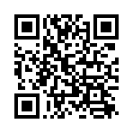
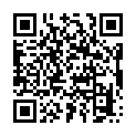
ОБРАЗОВАТЕЛЬНАЯ ПРОГРАММА ДОШКОЛЬНОГО ОБРАЗОВАНИЯ РАЗРАБОТАНА В СООТВЕТСТВИИ С:
Федеральным государственным образовательным
стандартом дошкольного образования
(далее – Стандарт)
Федеральной
образовательной программой дошкольного
образования
(далее – ФОП ДО).

Slide 3
Цель Программы: разностороннее развитие ребенка на основе духовно-нравственных ценностей российского народа, исторических и национально-культурных традиций
Программа реализуется в группах общеразвивающей направленности, как программа психолого-педагогической поддержки, позитивной социализации и индивидуализации, развития личности детей дошкольного возраста и определяет комплекс основных характеристик дошкольного образования.
Реализуется в течение всего периода пребывания детей в детском саду от 2-х лет до прекращения образовательных отношений.

Slide 4
Программа состоит из двух частей:
Вариативная часть
(часть, формируемая участниками образовательных
отношений – занимает 40%
Обязательная часть
(занимает 60% от её общего объёма)

Slide 5
Обязательная часть представлена:
Федеральной образовательной программой дошкольного образования (ФОП ДО) – утверждена Приказом Министерства просвещения Российской федерации № 1028 от 25 ноября 2022г.
Реализуется педагогическими работниками ДОУ во всех помещениях и на территории детского сада, со всеми детьми ДОУ.

Slide 6
Вариативная часть
Образовательная программа дошкольного образования
«СамоЦвет»
дополняет содержание образовательных областей
Реализуется педагогическими работниками ДОУ в форме игровых культурных практик на прогулке, со всеми детьми ДОУ

Slide 7
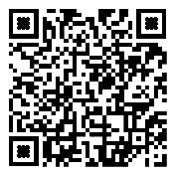
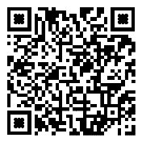
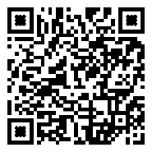
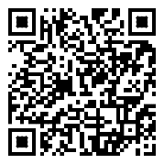
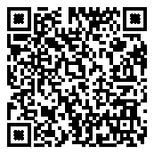
ПЛАНИРУЕМЫЕ РЕЗУЛЬТАТЫ ОСВОЕНИЯ ПРОГРАММЫ
к 3 годам к 4 годам к 5 годам
к 6 годам к 7 годам

Slide 8
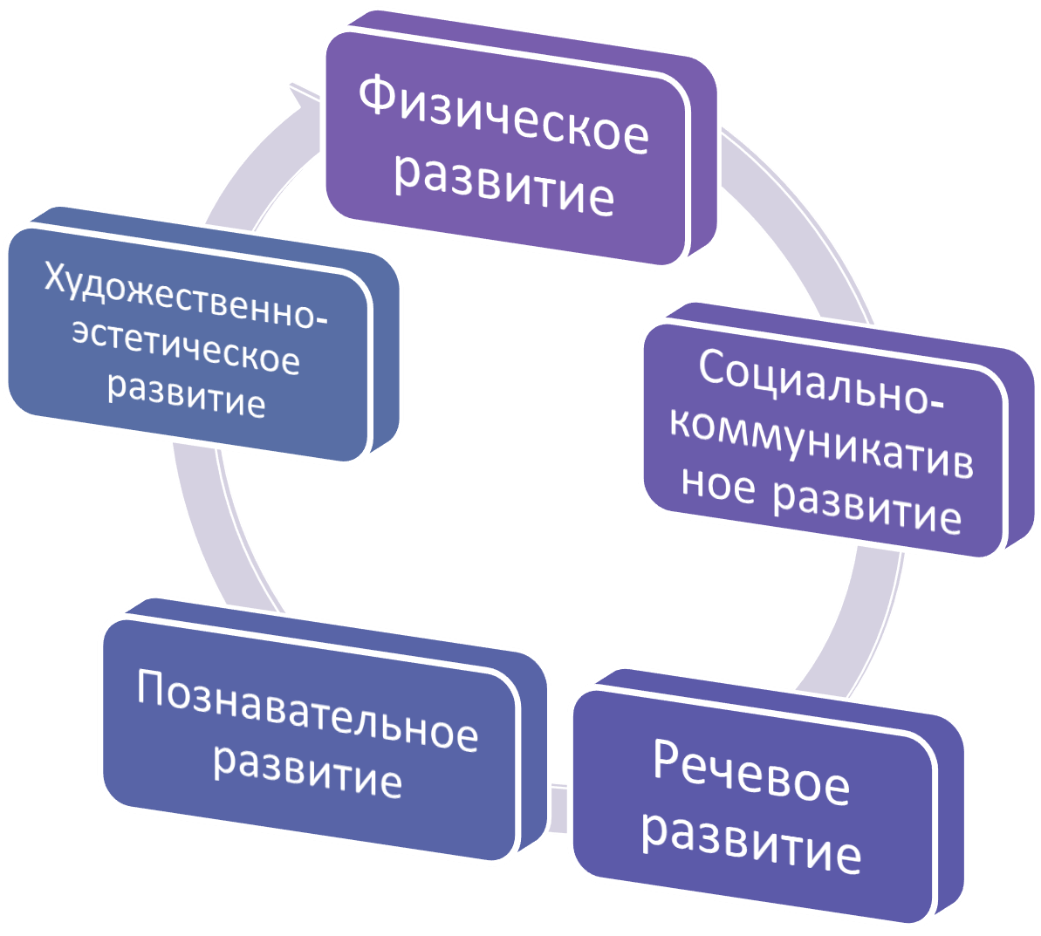
ОБРАЗОВАТЕЛЬНЫЕ ОБЛАСТИ, ОБЕСПЕЧИВАЮЩИЕ РАЗНОСТОРОННЕЕ РАЗВИТИЕ ДЕТЕЙ В СООТВЕТСТВИИ СО СТАНДАРТОМ ДОШКОЛЬНОГО ОБРАЗОВАНИЯ:
ОБРАЗОВАТЕЛЬНЫЕ ОБЛАСТИ, ОБЕСПЕЧИВАЮЩИЕ
РАЗНОСТОРОННЕЕ РАЗВИТИЕ ДЕТЕЙ В СООТВЕТСТВИИ СО СТАНДАРТОМ ДОШКОЛЬНОГО ОБРАЗОВАНИЯ:

Slide 9
РАБОЧАЯ ПРОГРАММА ВОСПИТАНИЯ
Цель:
1.Инвариантная (базовая):
Личностное развитие каждого ребёнка с учётом его индивидуальности и создание условий для позитивной социализации детей на основе традиционных ценностей российского общества.
2. Вариативная (определённая ДОУ)
воспитание духовно-нравственных и социокультурных ценностей, принятия и уважения ценности семьи.

Slide 10
ВЗАИМОДЕЙСТВИЕ С СЕМЬЯМИ ОБУЧАЮЩИХСЯ:

Slide 11
ЗАДАЧИ ВЗАИМОДЕЙСТВИЯ С РОДИТЕЛЯМИ:

Slide 12
НАПРАВЛЕНИЯ ВЗАИМОДЕЙСТВИЯ:
Диагностика
Просвещение
Консультирование

